Slide 1





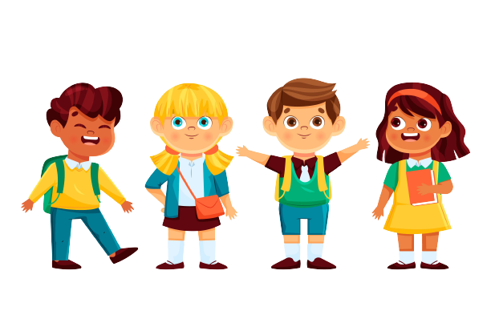

Slide 2



MỤC TIÊU
Làm được bài tập 1,2
Viết được đoạn văn về nghĩa vụ bảo vệ Tổ quốc

Slide 3



Slide 4




Câu 1:
Từ nào chứa tiếng công có nghĩa là “của nhà nước, của chung”?
Công bằng
Công cộng
Công nhân

Slide 5



Câu 2:
Từ nào chứa tiếng công, có nghĩa là không thiên vị?
Công dân
Công nghiệp
Công bằng

Slide 6


Slide 7
Bài 1
Ghép từ công dân vào trước hoặc sau từng từ dưới đây để tạo thành những cụm từ có nghĩa:
nghĩa vụ
trách nhiệm
quyền
ý thức
gương mẫu
bổn phận
danh dự
công dân

Slide 8


Bài 2:
Tìm nghĩa ở cột A thích hợp với mỗi cụm từ ở cột B:
Điều mà pháp luật hoặc xã hội công nhận cho người dân được hưởng, được làm, được đòi hỏi.
Nghĩa vụ công dân
Sự hiểu biết về nghĩa vụ và quyền lợi của người dân đối với đất nước.
Quyền công dân
Điều mà pháp luật hay đạo đức bắt buộc người dân phải làm đối với đất nước, đối với người khác.
Ý thức công dân

Slide 9
Bài 3
Dựa vào nội dung câu nói của Bác Hồ "Các Vua Hùng đã có công dựng nước, bác cháu ta phải cùng nhau giữ lấy nước", em hãy viết một đoạn văn khoảng 5 câu về nghĩa vụ bảo vệ Tổ quốc của mỗi công dân.

Slide 10


GỢI Ý
Theo em, tổ quốc là gì?
Tổ quốc Việt Nam do ai xây dựng và vun đắp?
Theo em, mỗi người công dân phải có nghĩa vụ gì trong việc bảo vệ tổ quốc?
Em có suy nghĩ gì về câu nói trên của Bác Hồ?
Em sẽ làm gì để góp phần bảo vệ tổ quốc?

Slide 11
Bài mẫu
Tổ quốc là nơi ta sinh ra và lớn lên. Tổ quốc cũng là cơ đồ do tổ tiên, ông bà, cha mẹ chúng ta dày công vun đắp từ bao đời nay. Mỗi người dân đều có trách nhiệm và nghĩa vụ phải bảo vệ Tổ quốc, bảo vệ mỗi một tấc đất, ngọn sóng, vùng trời thuộc về chúng ta. Như Bác Hồ đã từng nói: "Các Vua Hùng đã có công dựng nước/Bác cháu ta phải cùng nhau giữ lấy nước." "Giữ lấy nước" nhất định là việc mà chúng ta phải cùng nhau gánh vác, làm thế nào cho xứng đáng với Tổ tiên, với các Vua Hùng đã có công dựng nước.

Slide 12
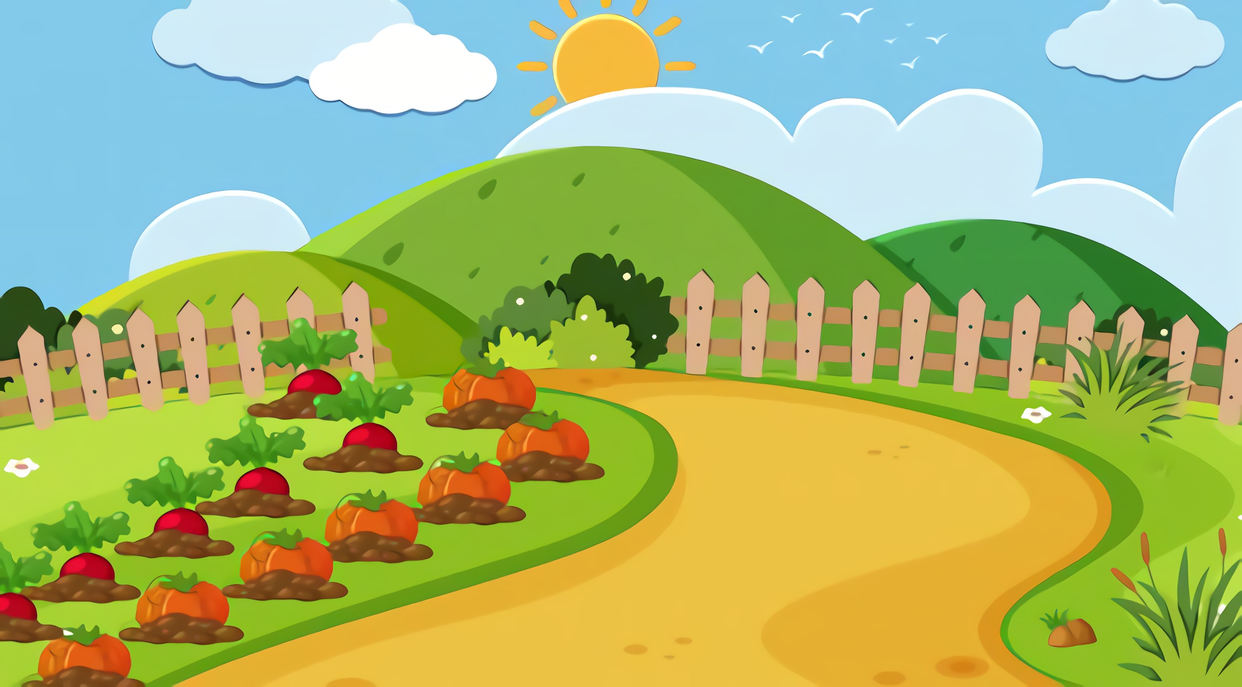


Tớ cần hai củ cà rốt để chuẩn bị bữa tối. Các bạn giúp tớ nhé!
Xin chào các bạn!

Slide 13


Nghĩa vụ công dân là gì?
A
Điều mà pháp luật hoặc xã hội công nhận cho người dân được hưởng, được làm, được đòi hỏi.
B
Điều mà pháp luật hay đạo đức bắt buộc người dân phải làm đối với đất nước, đối với người khác.
C
Điều mà pháp luật hay đạo đức bắt buộc người dân phải làm đối với đất nước, đối với người khác.

Slide 14

Hoan hô
Các bạn thật giỏi!

Slide 15
Quyền của công dân là gì?
A
Điều mà pháp luật hay đạo đức bắt buộc người dân phải làm đối với đất nước, đối với người khác.
B
Điều mà pháp luật hay đạo đức bắt buộc người dân phải làm đối với đất nước, đối với người khác.
C
Điều mà pháp luật hoặc xã hội công nhận cho người dân được hưởng, được làm, được đòi hỏi.

Slide 16
Các bạn thật giỏi!
Tớ cảm ơn các bạn rất nhiều!

Slide 17


Dặn dò
Xem lại
các bài tập
Chuẩn bị:
Nối các vế câu ghép bằng quan hệ từ

Slide 18
TẠM BIỆT VÀ HẸN GẶP LẠI

